Slide 1

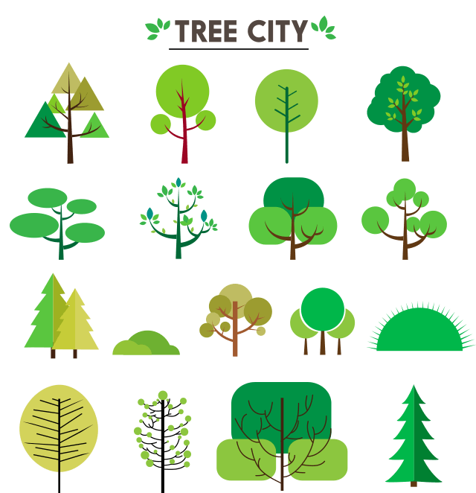


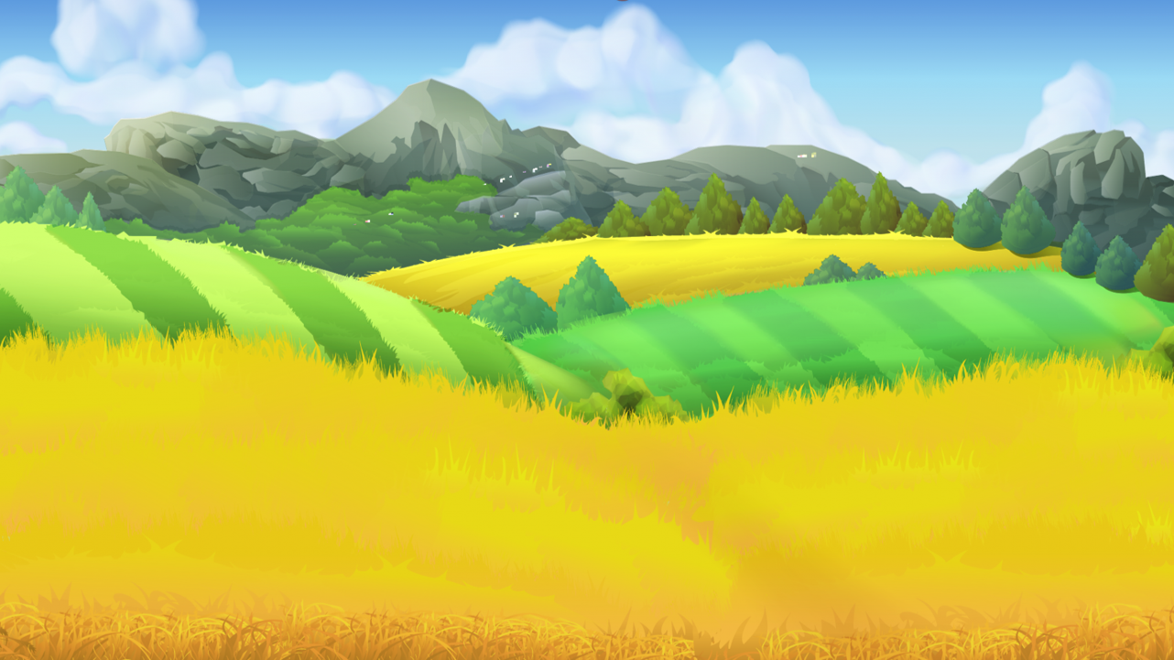
ĐỊA LÍ 4
ÔN TẬP

Slide 2




YÊU CẦU CẦN ĐẠT
01
Kiến thức
- Chỉ hoặc điền được vị trí của đồng bằng Bắc Bộ, đồng bằng Nam Bộ, sông HỒng, sông Thái Bình, sông Tiền, sông Hậu trên bản đồ, lược đồ Việt Nam.
- Nêu một vài đặc điểm tiêu biểu của đồng bằng Bắc Bộ, đồng bằng Nam Bộ.
02
Kĩ năng
- Chỉ trên bản đồ vị trí của thủ đô Hà Nội, thành phố Hồ Chí Minh, Cần Thơ và nêu một vài đặc điểm tiêu biểu của các thành phố này.
- Nêu được sự khác nhau về thiên nhiên của đồng bằng Bắc Bộ và đồng bằng Nam Bộ về khí hậu, đất đai.
03
Thái độ
- Học sinh tích cực, tự giác học tập

Slide 3

01
KHỞI ĐỘNG

Slide 4
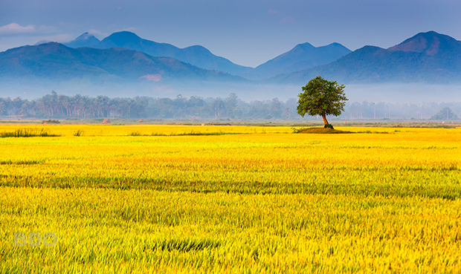

KHỞI ĐỘNG
Từ có 8 chữ cái, đây là vùng có địa hình bằng phẳng được hình thành do phù sa các sông lớn bồi đắp lên.
Đ
Ồ
N
G
B
Ằ
N
G

Slide 5
02
KHÁM PHÁ

Slide 6


Hoạt động 1:
Vị trí các đồng bằng và các dòng sông lớn

Slide 7
Chỉ trên bản đồ Địa lí tự nhiên Việt Nam, vị trí của :
Hai đồng bằng châu thổ lớn nhất nước ta.
Những dòng sông lớn ở hai đồng bằng trên.

Slide 8
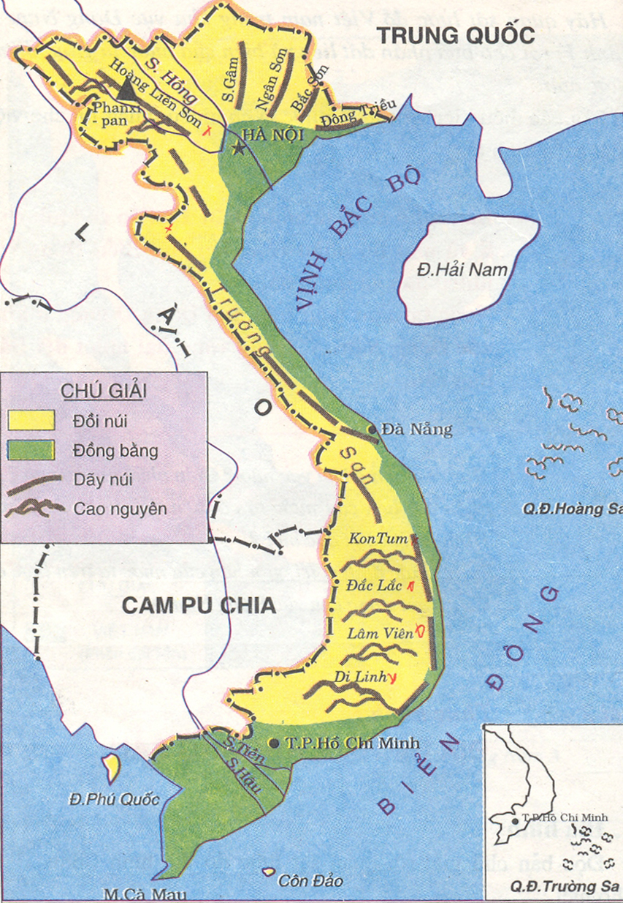


Đồng bằng Bắc Bộ
Hãy chỉ vị trí của đồng bằng Bắc Bộ trên bản đồ địa lí tự nhiên Việt Nam

Slide 9

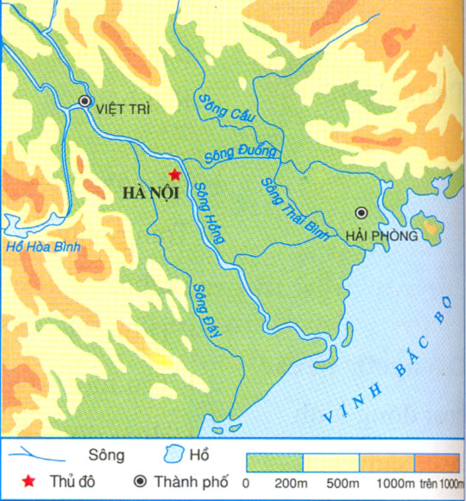

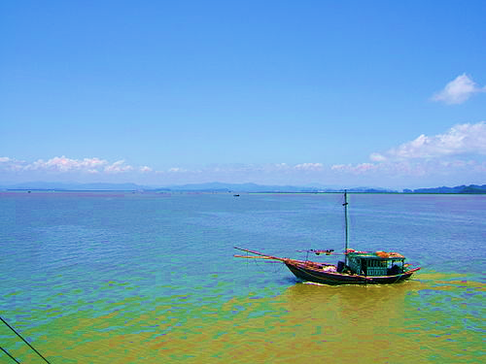
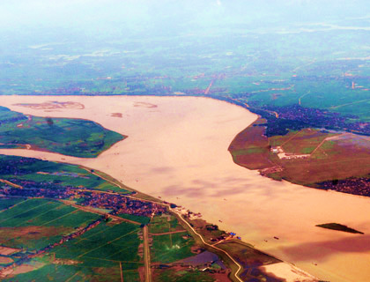
Những dòng sông lớn ở đồng bằng Bắc bộ:
Sông Thái Bình
1
sông Hồng
Sông Hồng
sông Thái Bình
2

Slide 10
Đồng bằng Nam Bộ
Hãy chỉ vị trí của đồng bằng Nam Bộ trên bản đồ địa lí tự nhiên Việt Nam

Slide 11
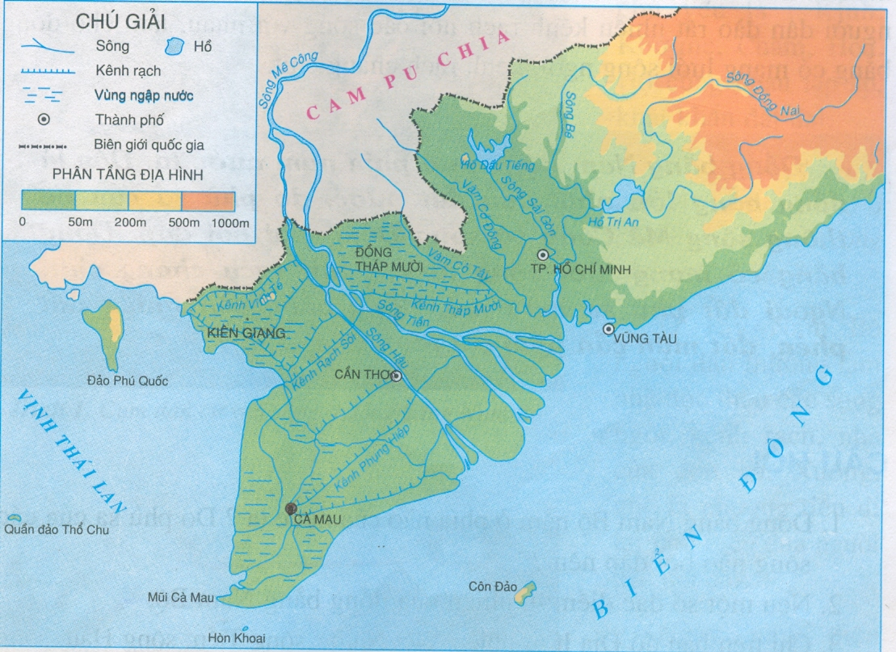
Những dòng sông lớn ở đồng bằng Nam bộ:
Sông Đồng Nai
Sông Tiền
1
sông Tiền
Sông Hậu
sông Hậu
2
sông Đồng Nai
3

Slide 12
Hoạt động 2:
Đặc điểm thiên nhiên của ĐBBB và ĐBNB

Slide 13


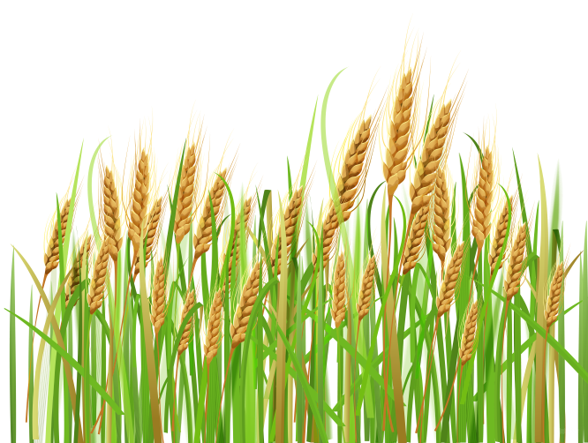
Em hãy hoàn thành bảng sau:
Thảo luận nhóm
Đặc điểm | Giống nhau | Khác nhau
 |  | ĐBBB | ĐBNB
Địa hình
Sông ngòi
Đất đai
Khí hậu

Slide 14
Đặc điểm thiên nhiên của ĐBBB và ĐBNB
Đặc điểm
Giống
ĐBBB
ĐBNB
Tương đối bằng phẳng
Tương đối cao
Có nhiều vùng trũng dễ ngập nước
Địa hình
Nhiều sông ngòi vào mùa mưa, lũ nước thường dâng cao gây ngập lụt
Có hệ thống đê ngăn lũ
Không có hệ thống đê ngăn lũ
Sông ngòi

Slide 15
Đặc điểm thiên nhiên của ĐBBB và ĐBNB
Đặc điểm
Giống
ĐBBB
ĐBNB
Đất không được bồi đắp thêm phù sa nên kém màu mỡ dần
Đất được bồi đắp them phù sa nên sau lũ có đất phèn, mặn và chua.
Đất phù sa màu mỡ
Đất đai
Khí hậu
Khí hậu nóng ẩm
2 mùa : mùa mưa, mùa khô
4 mùa rõ rệt

Slide 16
Hoạt động 3:
Con người và hoạt động sản xuất ở các đồng bằng

Slide 17

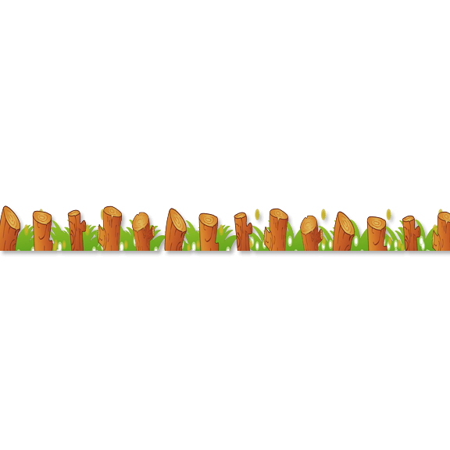
Em hãy chỉ các thành phố lớn nằm ở ĐBBB và ĐBNB trên bản đồ

Slide 18
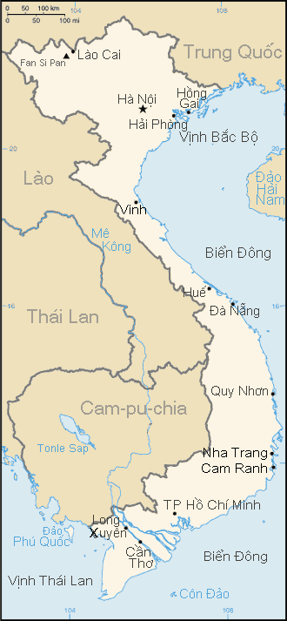

Đồng bằng Bắc Bộ
HÀ NỘI
TP HẢI PHÒNG
Đồng bằng Nam Bộ
TP HỒ CHÍ MINH
TP CẦN THƠ

Slide 19


Hãy cho biết các đặc điểm sau thuộc về ĐBBB hay ĐBNB bằng cách nối đặc điểm với đồng bằng tương ứng:
THẢO LUẬN NHÓM

Slide 20

Sản xuất nhiều lúa gạo nhất cả nước
Có trung tâm văn hóa, chính trị lớn nhất nước
Có dòng sông lớn cung cấp đất phù sa, màu mỡ
Đồng bằng Bắc Bộ
Có trung tâm công nghiệp lớn nhất cả nước
Đồng bằng Nam Bộ
Sản xuất nhiều thủy sản nhất cả nước
Chăn nuôi nhiều gia súc,gia cầm nhất nước
Người dân đắp đê ngăn lũ hai bên sông và làm hệ thống kênh tưới tiêu
Có các chợ phiên
Có chợ nổi
Phương tiện đi lại chủ yếu là xuồng,ghe

Slide 21
03
TRÒ CHƠI
AI NHANH AI ĐÚNG

Slide 22
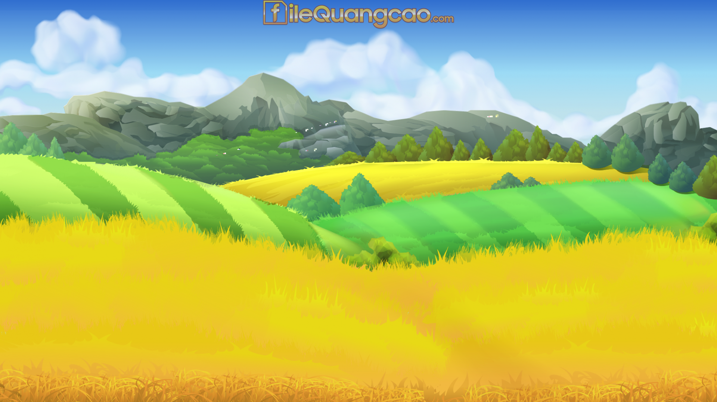
Câu 1: Đồng bằng Bắc Bộ là nơi sản xuất nhiều lúa gạo nhất nước ta.
Đúng
Sai

Slide 23
Câu 2: Đồng bằng Nam Bộ là nơi sản xuất nhiều thủy sản nhất cả nước.
Đúng
Sai

Slide 24
Câu 3: Thành phố Hà Nội có diện tích lớn nhất và số dân đông nhất nước..
Đúng
Sai

Slide 25
Câu 4: Thành phố Hồ Chí Minh là trung tâm công nghiệp lớn nhất cả nước.
Đúng
Sai

Slide 26

DẶN DÒ
Xem lại nội dung bài vừa học
Chuẩn bị bài sau: Dải đồng bằng Duyên hải miền Trung

Slide 27

CHÚC CÁC EM HỌC TỐT!

Slide 28

Những quà tặng tiếp theo sẽ được MĂNG NON cập nhật tại nhóm Măng Non – Tài liệu Tiểu học sau: https://www.facebook.com/groups/629898828017053 Mời thầy cô tham gia nhóm để chủ động cập nhật bài giảng điện tử lớp 4 và quà tặng hằng tuần mới nhất nhé!
MĂNG NON – TÀI LIỆU TIỂU HỌC
CHUYÊN GIÁO ÁN ĐIỆN TỬ THEO TUẦN KHỐI 4
BÀI THAO GIẢNG – ELEARNING
Nhóm chia sẻ tài liệu - Qùa tặng: Măng Non – Tài liệu Tiểu học
Page: Măng Non – Tài liệu Tiểu học
SĐT ZALO : 0382348780 - 0984848929

